Slide 1
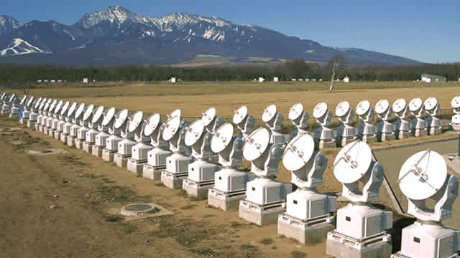
NSRO CDAW13 2013/09/30~10/04

Slide 2
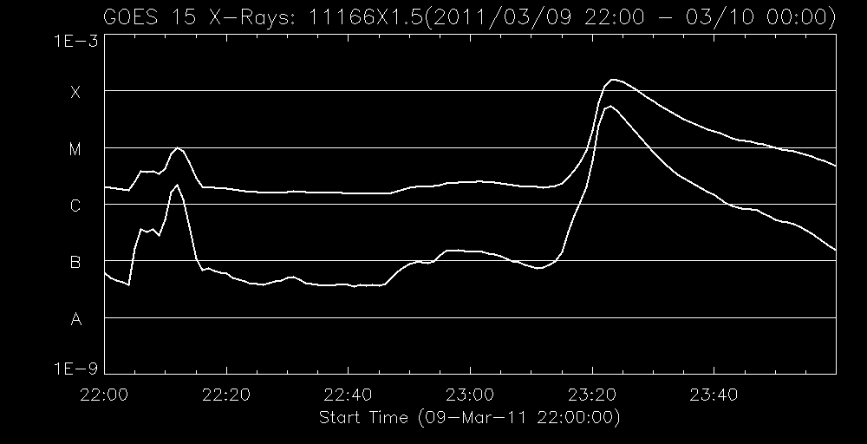
解析イベント(1):
AR NOAA 11166, X.5
Event: start = 2011-03-09 22:47, peak = 23:21 (UT)
Analysis: start = 22:45, end = 23:50, int = 10 (sec)

Slide 3
画像: 17GHz, contour: 34GHz

Slide 4
alpha map
α-mapの見かた:
αが0に近い(白っぽい)
= 34GHzのfluxの方が小さい
= スペクトルがソフト
→ thermal or optically thick

Slide 5
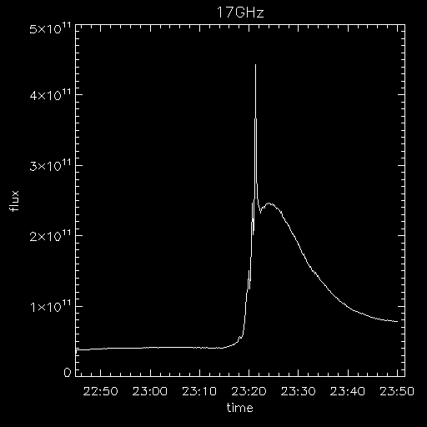
precursorらしきもの
は見えない。

Slide 6
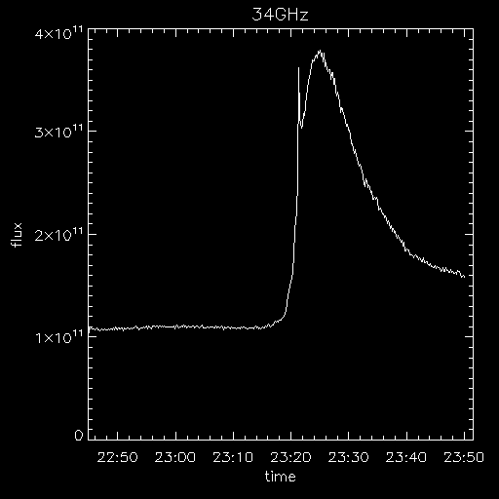
precursorらしきもの
は見えない。

Slide 7
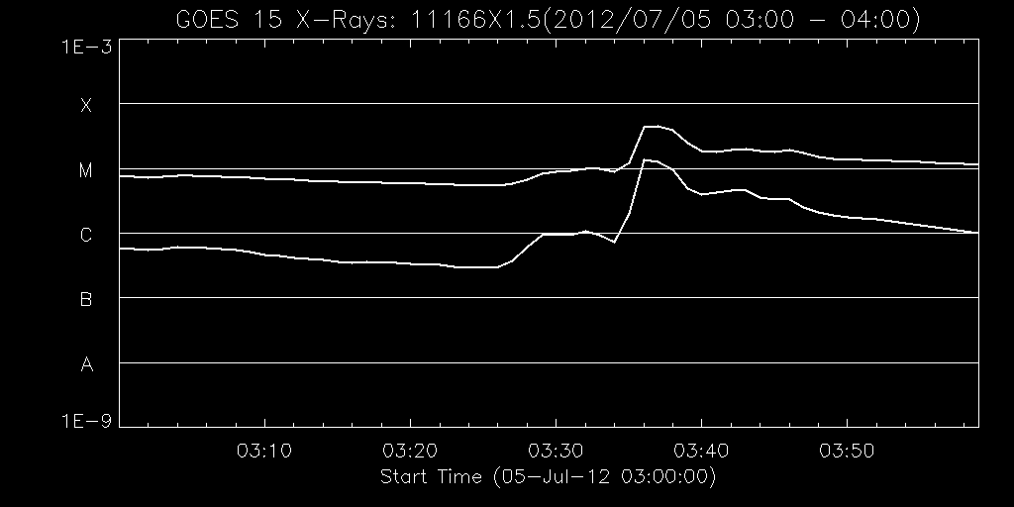
解析イベント(2):
AR NOAA 11515, M4.7
Event: start = 2012-07-05 03:34, peak = 03:37 (UT)
Analysis: start = 03:10, end = 03:40, int = 10 (sec)

Slide 8
画像: 17GHz, contour: 34GHz

Slide 9
alpha map
α-mapの見かた:
αが0に近い(白っぽい)
= 34GHzのfluxの方が小さい
= スペクトルがソフト
→ thermal or optically thick

Slide 10
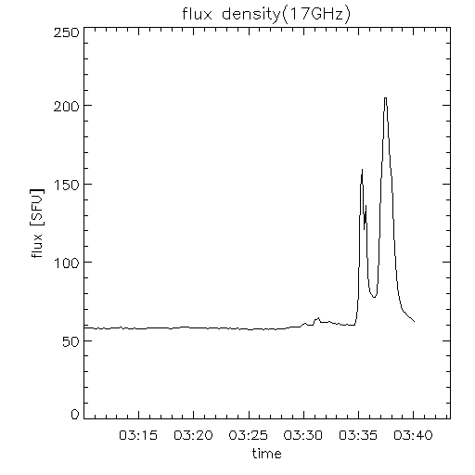
preflare

Slide 11
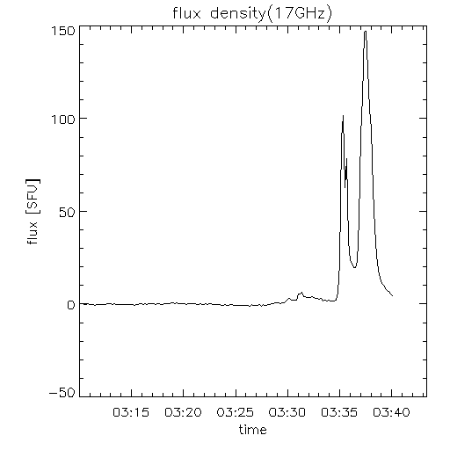
最初の10分間(03:10~03:20)のfluxの平均値をbackgroundとして差し引いたもの。
preflare

Slide 12
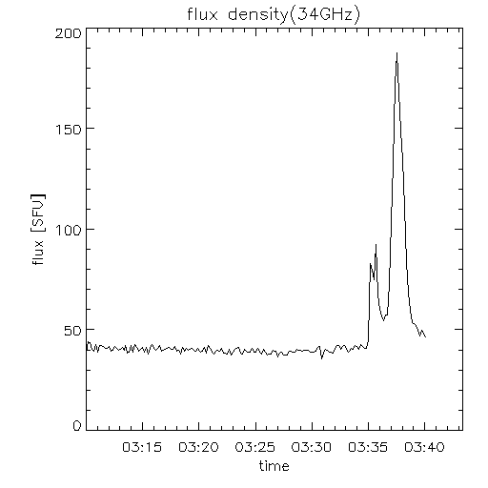
preflareらしきもの
は見えない。

Slide 13
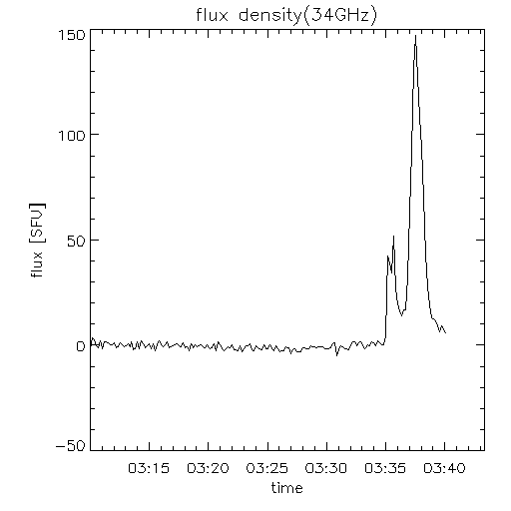
最初の10分間(03:10~03:20)のfluxの平均値をbackgroundとして差し引いたもの。
preflareらしきもの
は見えない。

Slide 14
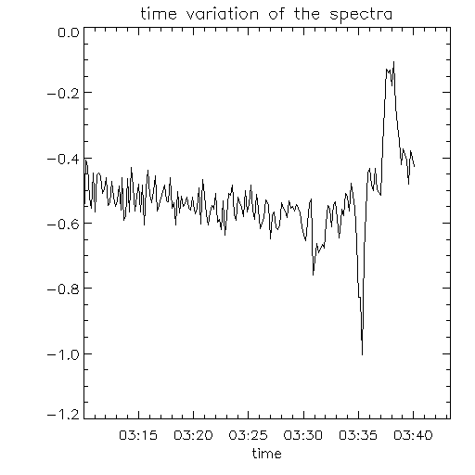
α-profileの見かた:
αが小さい
= 17GHzと34GHzの比が1に近い
= スペクトルがハード
→ non-thermal or optically thin

Slide 15
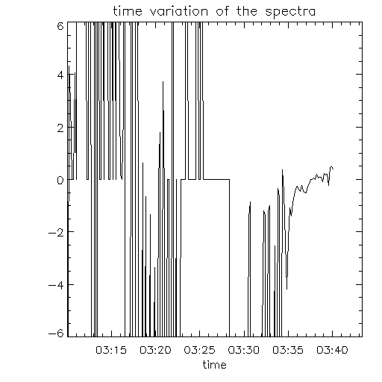
最初の10分間(03:10~03:20)のfluxの平均値をbackgroundとして差し引いたfluxから算出。

Slide 16
最初の10分間(03:10~03:20)のfluxの平均値をbackgroundとして差し引いたfluxから算出。
non-thermal→thermal
preflareのスペクトル
はわからない。。。

Slide 17
どうも電波ではpreflareやprecursorは顕著に見えないようです。。。
→ 見えないなら見えないで本当に見えないということを示そう。
GOESによるX線強度の時間変化から求めた温度および
Volume Emission Measure (川手さん作成)を用いて、
preflare phaseおよびmain phaseのfluxの理論値を求め、
観測値と比較する。
→ preflare phaseのfluxの上昇がthermal起源なのか
non-thermal起源なのか。
(2) 偏波計のfluxのtime profileを作成し、
preflare (precursor)らしきものが見えるか確認する。

Slide 18
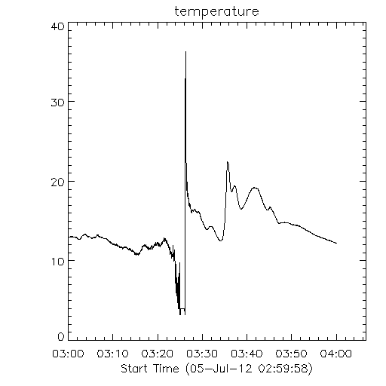
GOES X線強度より求めた温度変化
(by 川手さん)
peak
preflare

Slide 19
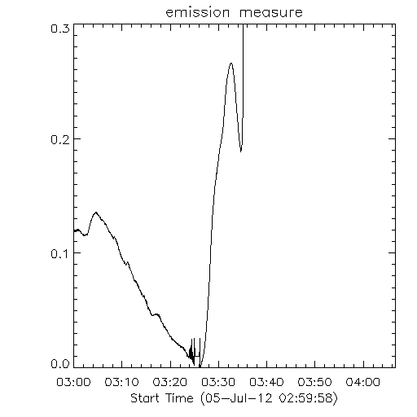
GOES X線強度より求めた
volume emission measure
(by 川手さん)
preflare
peak

Slide 20
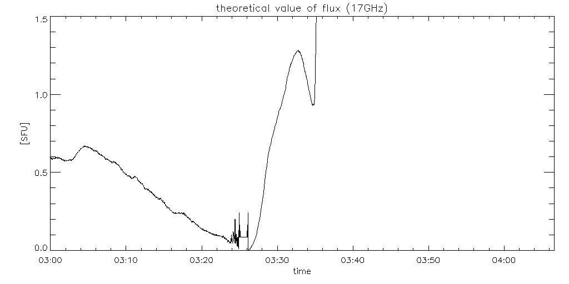
温度およびvolume emission measureを用いて算出した
fluxの理論値のtime profile
preflare
peak

Slide 21
理論値のtime profileと
観測値のtime profileを重ねて比較。

Slide 22
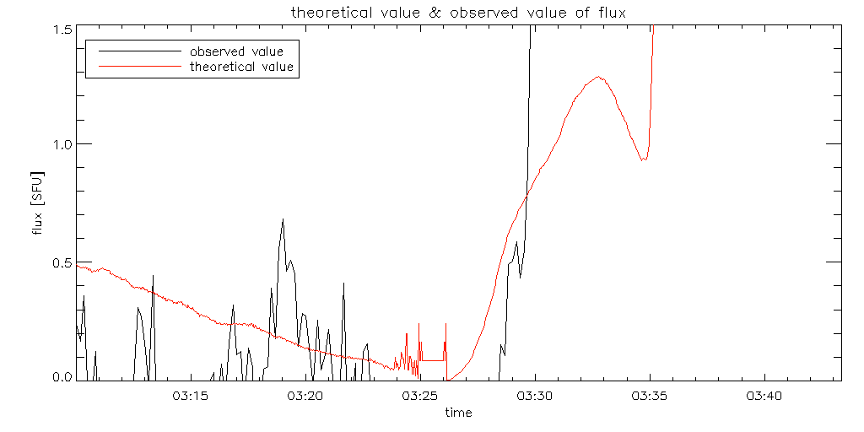
理論値と観測値のtime profileを重ねて比較したもの。
(SFU = 0~1.5 を拡大)
peak
Pre-cursor phaseのfluxの最大値
理論値 ～1.3 [SFU]
観測値 ～7.6 [SFU]
preflare
pre-cursor phaseのfluxの最大値を比較したときに、観測値が理論値に対して~2倍程度であればthermal起源であるといえる。しかしこの場合は~10倍に近いので、完全にthermal起源とも言い難く、non-thermalも考慮に入れるべきである。
→RHESSIのスペクトルのフィッティング結果を用いてさらに考察。

Slide 23
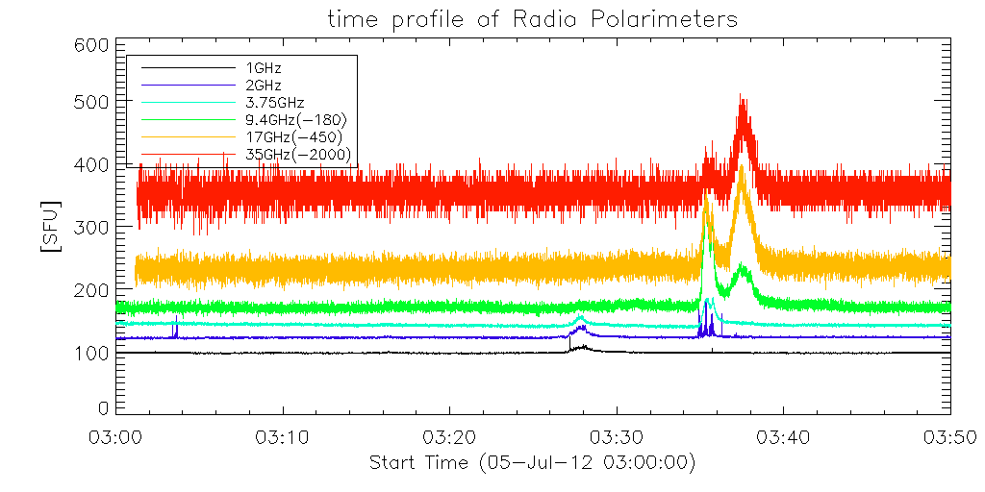
偏波計のfluxのtime profile
preflare
peak

Slide 24
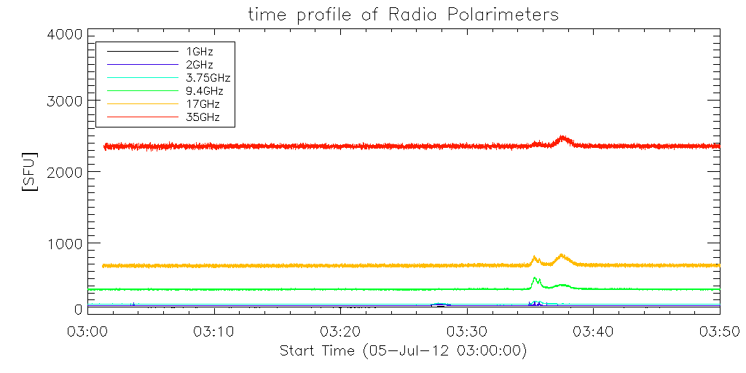
偏波計のfluxのtime profile
preflare
peak

Slide 25
まとめ(1)
date | GOES class | pre-activity | activity in NoRH 17GHz 34GHz |  | α (34/17GHz) | NoRP
2011/02/15 | X2.2 | precursor | × | × | × | ×
2011/03/09 | X1.5 | precursor | × | × | × | -
2011/07/30 | M9.3 | precursor | × | × | × | ×
2011/07/05 | M4.7 | precursor | ○ | × | × | ×
2012/07/19 | M7.7 | pre-flare | ○ | ○ | -0.5 | ○
2012/09/26 | M4.0 | precursor | ○ | × | × | ×

Slide 26
まとめ(2)
date | HXR spectrum | temperature EM | GOES Est
2011/02/15 | - | 11MK 3×10⁴⁹/cm⁻³ | precursorでsignalなし
2011/03/09 | - | - | -
2011/07/30 | - | - | -
2011/07/05 | thermal only 82.23 thermal+powerlow 8.23 | 14MK 3×10⁴⁸/cm⁻³ | theoretical ~1.3SFU observed ~7.6SFU
2012/07/19 | ~05:08 only thermal 05:09~ thermal +non-thermal | 12MK 10⁴⁸/cm⁻³ | 05:05以降に non-thermalが必要
2012/09/26 | - | 15MK 4×10⁴⁷/cm⁻³ | -4SFU

